Slide 1
940 difi szimmering csere

Slide 2
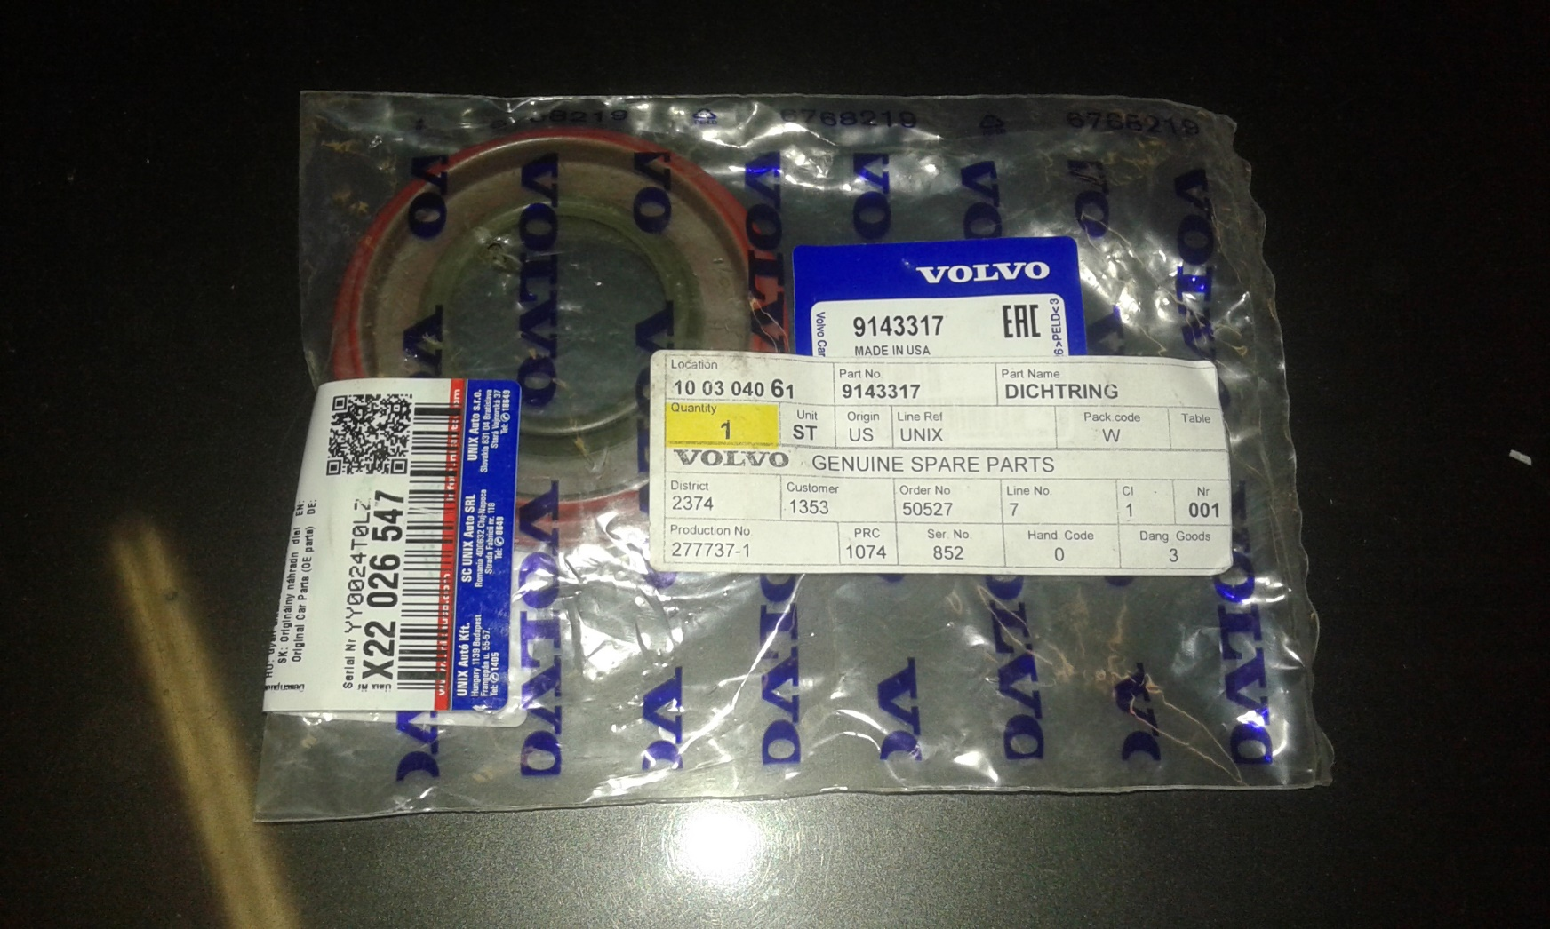

Slide 3
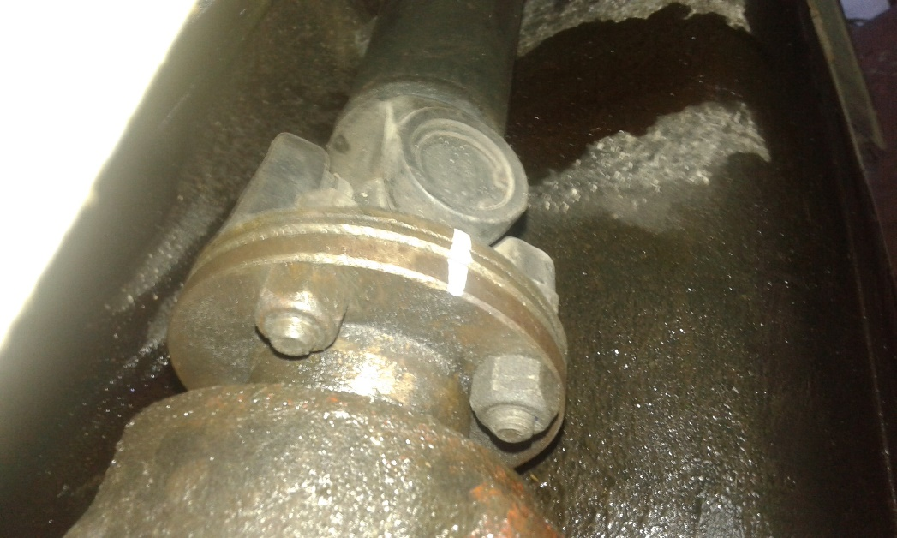
Én össze szoktam jelölni, bár az elmúlt 25 évben ki tudja, hányszor vették már le a kardánt.

Slide 4
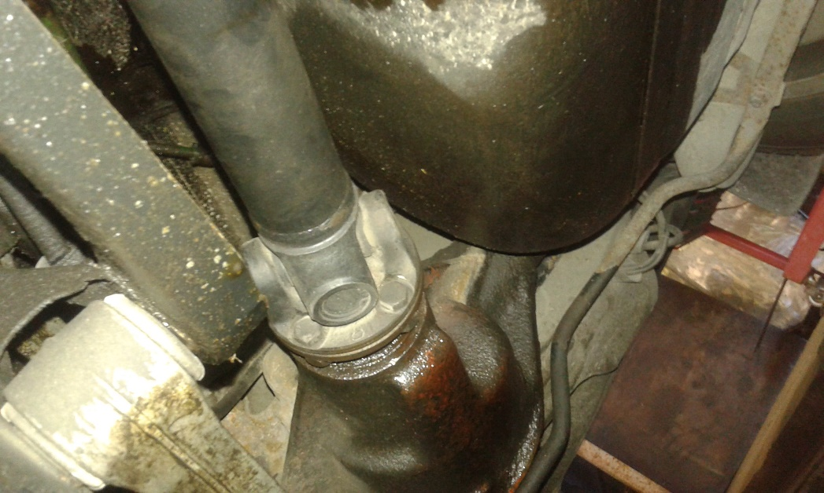
Álljunk aknára a kocsival. Amikor a kardán négy csavarját kicsavarjuk, célszerű, ha nincs behúzva a kézifék, akkor a kocsit előre-hátra tologatva mindegyik kardáncsavarhoz hozzáférünk.

Slide 5
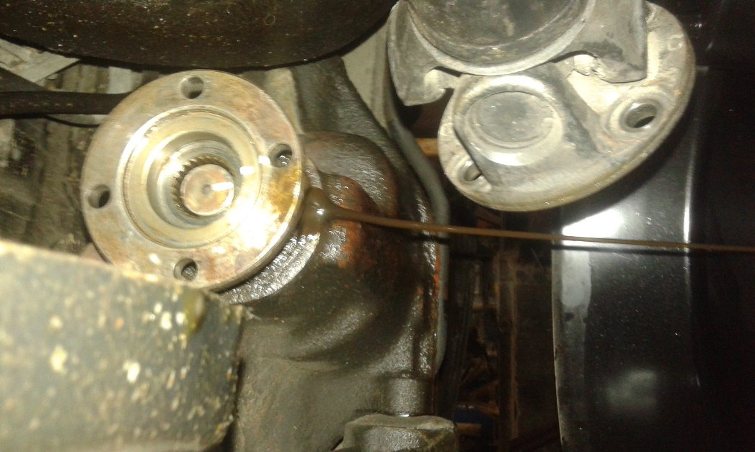
A kúpkerék anyájának oldása után a menesztőtárcsa lehúzható. Tegyünk alá edényt, folyni fog az olaj!

Slide 6
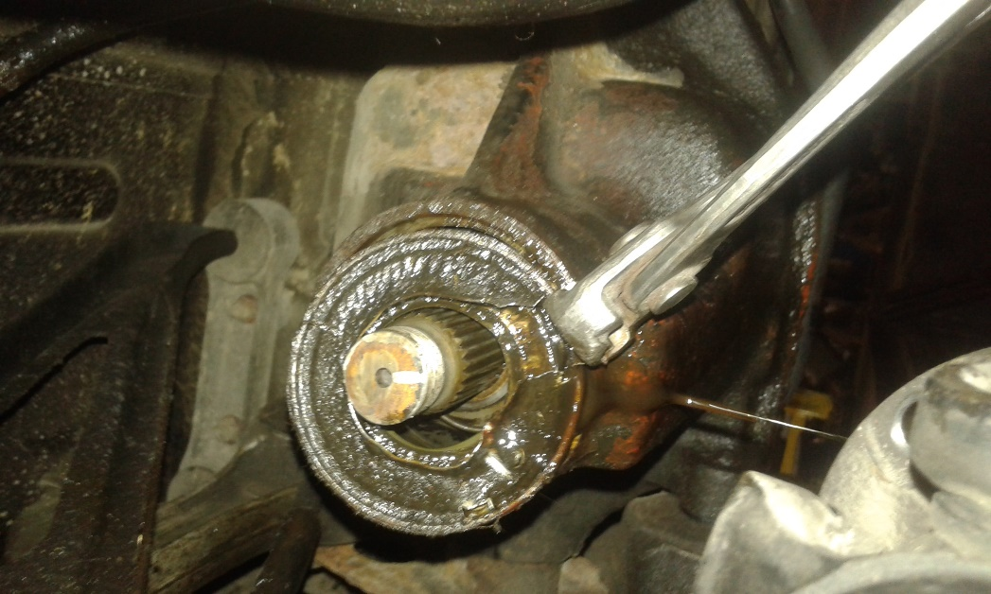
A szimmeringnek körben pereme van, éles vágóval meg lehet mozdítani, nehezen adta magát, de a rabicfogó végül segített.

Slide 7
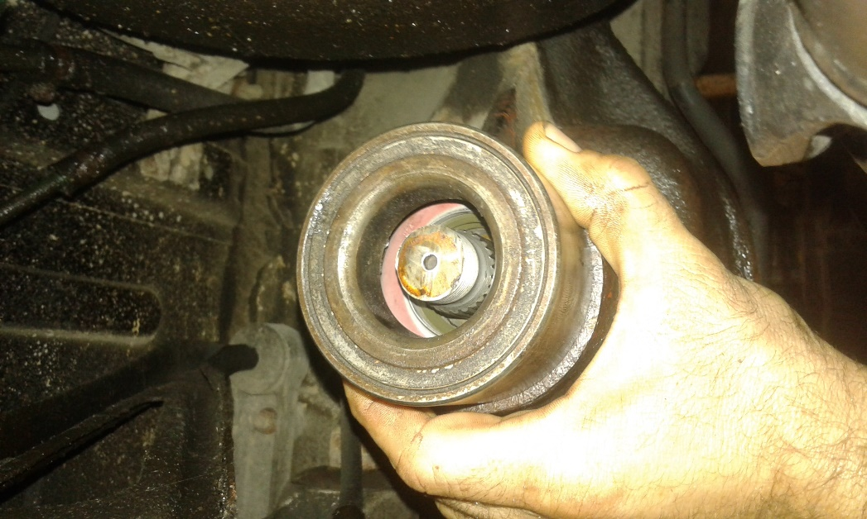
Az új szimmering beütéséhez kerestem egy méretben passzoló csapágyat.

Slide 8
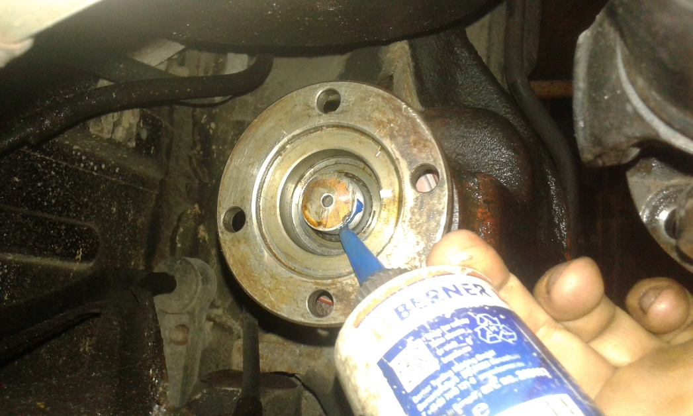
A menetre közepes erősségű csavarrögzítőt tettem. Az anya meghúzási nyomatéka elvileg 180-250Nm között lenne attól függően, hogy van-e benne roppantógyűrű, de azt már úgysem lehet kapni, úgyhogy jobb felbakolni a hátulját, és úgy meghúzni, hogy fixen álljon, de a difi ne forogjon szorosan, rágva. Nekem 200Nm-re húzva már alig forgott, úgyhogy visszalazítottam valamennyit.

Slide 9
Mehet vissza a kardán négy csavarja 50Nm-rel.
A szintjelző furaton keresztül pótoljuk a kifolyt olajat, de célszerűbb az egészet lecserélni. Mivel nincs leeresztőcsavar, a difi fedelének a legalsó csavarját kitekerve tudjuk leengedni az olajat. Ha már annyi retek lerakódott az alján, hogy nem tud kifolyni, akkor szükség lesz egy differenciálmű-fedéltömítésre is, mert le kell venni az egész deklit hozzá. Mivel nincs olajfeltöltőm, marad a jó öreg gumislag+tölcsér módszer. Hajtóműolaj: 75W-90. Figyelem! Ha olyan szerencsés vagy, hogy sperrdifi van a Téglád alatt (1031 számsor a plaketten), akkor csak szintetikus LSD (nem a drog, hanem Limited Slip Differential) hajtóműolaj mehet bele. A késői 940-960-asok készültek röpsúlyos Eaton automatikus difizárral is, ehhez szintetikus GL5 az előírás, 75W90 vagy 75W-140.

Slide 10
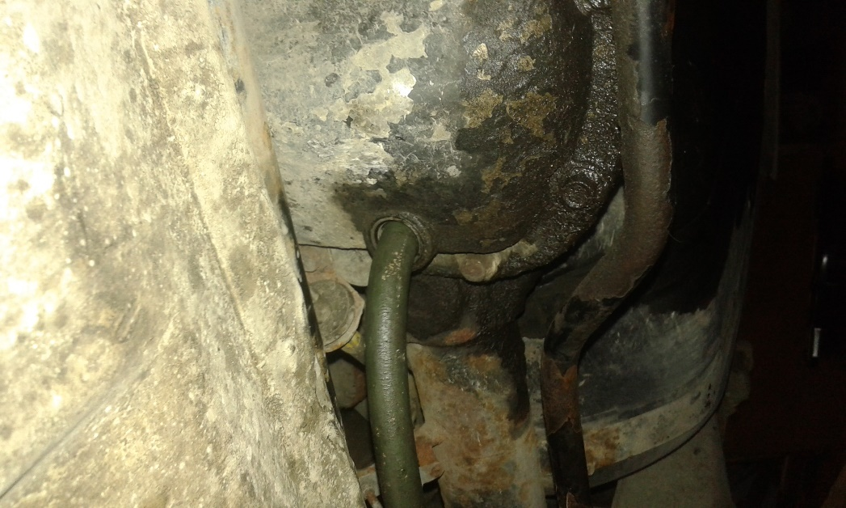

Slide 11
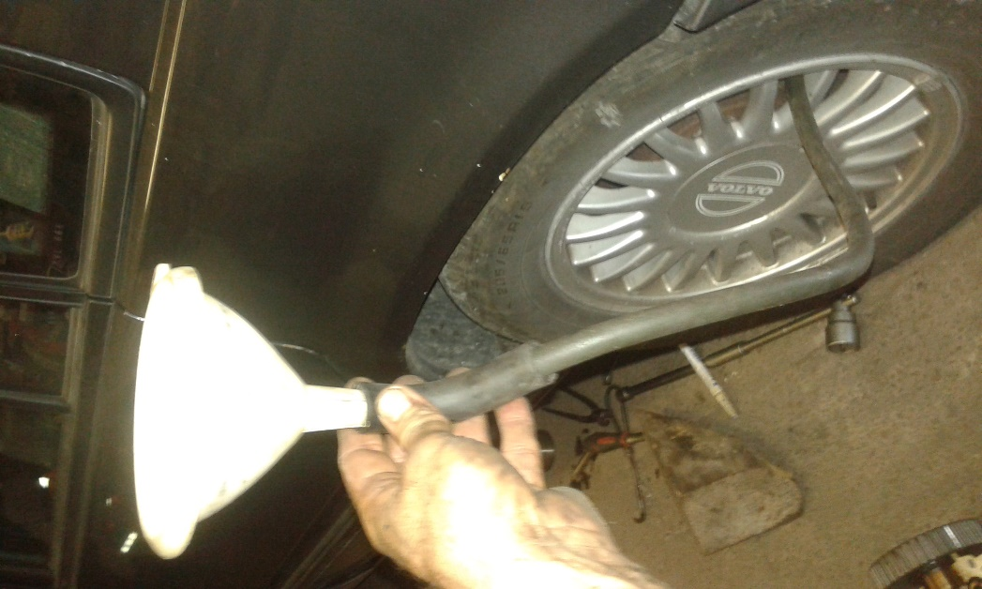

Slide 12
Itt egy anol nyelvű oldal, rengeteg hasznos info kardánról, hídról, áttételtáblázat, ami csak kell: https://www.volvoclub.org.uk/faq/Driveline.html

